Slide 1
Chương IV: Hệ thống thông tin sợi quang (Optical fiber communications system)
Chuyen T. Nguyen
2018.1

Slide 2
I. Giới thiệu chung, đặc điểm của hệ thống thông tin sợi quang
Giới thiệu chung
Khái niệm

Slide 3
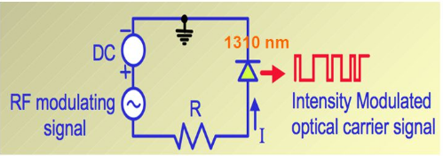
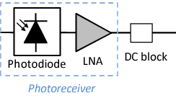
I. Giới thiệu chung, đặc điểm của hệ thống thông tin sợi quang
Giới thiệu chung
Diode Laser, Led
Intensity modulation (IM)
direct detection (DD)
Notes:
Laser: Light Amplifier by Simulated Emission of Radiation
Led: Light emitting diode

Slide 4
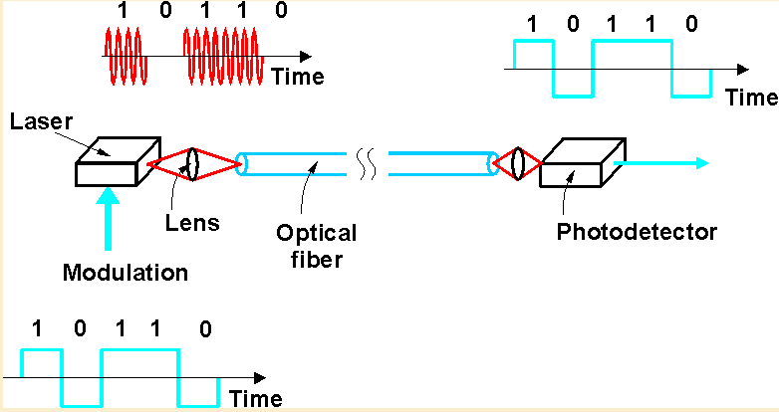
I. Giới thiệu chung, đặc điểm của hệ thống thông tin sợi quang
Giới thiệu chung
IM/DD systems
Notes:
Cần bộ chuyển đổi điện quang (E/O) và quang điện (O/E)
Để thực hiện việc truyền giữa 2 điểm, cần 2 sợi quang
Có thể tồn tại bộ lặp/chuyể tiếp trên đường truyền

Slide 5
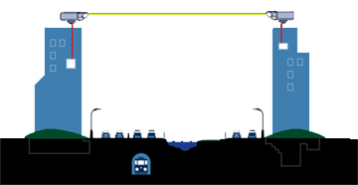
I. Giới thiệu chung, đặc điểm của hệ thống thông tin sợi quang
Giới thiệu chung
Môi trường truyền wireless-FSO (free space optical)

Slide 6
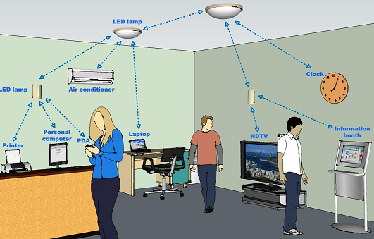
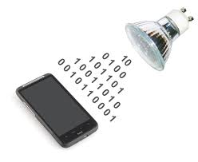
I. Giới thiệu chung, đặc điểm của hệ thống thông tin sợi quang
Giới thiệu chung
Môi trường truyền wireless -VLC (visible light comm.)

Slide 7
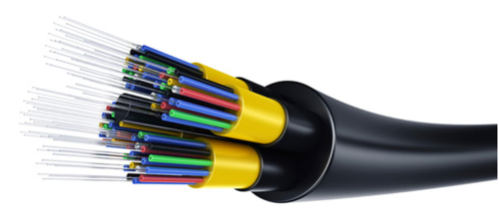
I. Giới thiệu chung, đặc điểm của hệ thống thông tin sợi quang
Giới thiệu chung
Môi trường truyền sợi quang
1960-1980:
1980-Nay:

Slide 8
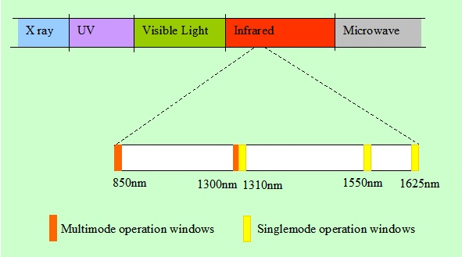
I. Giới thiệu chung, đặc điểm của hệ thống thông tin sợi quang
Giới thiệu chung
Dải tần số, bước sóng

Slide 9
I. Giới thiệu chung, đặc điểm của hệ thống thông tin sợi quang
2. Đặc điểm
Ưu điểm

Slide 10
I. Giới thiệu chung, đặc điểm của hệ thống thông tin sợi quang
2. Đặc điểm
Nhược điểm

Slide 11
II. Sợi quang
Nguyên lý truyền ánh sáng và phản xạ toàn phần

Slide 12
II. Sợi quang
Nguyên lý truyền ánh sáng và phản xạ toàn phần

Slide 13
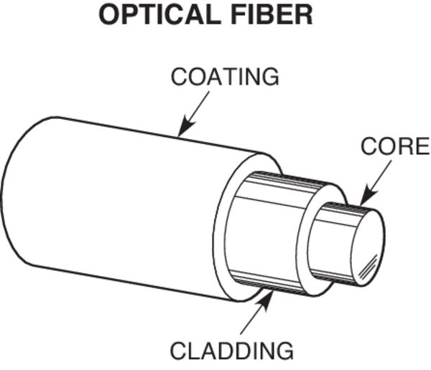
II. Sợi quang
2. Truyền ánh sáng trong sợi quang
n₂<n₁
n₂
n₁

Slide 14
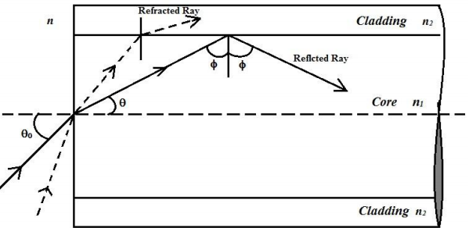
II. Sợi quang
2. Truyền ánh sáng trong sợi quang
Q: Góc bơm tia sáng vào sợi quang =? để phản xạ toàn phần?

Slide 15
II. Sợi quang
3. Khẩu độ số-NA (nummerical aperture)

Slide 16
II. Sợi quang
3. Khẩu độ số-NA (nummerical aperture)

Slide 17
Ví dụ

Slide 18
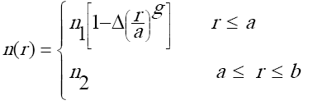
III. Phân bố chiết suất trong sợi quang

Slide 19
III. Phân bố chiết suất trong sợi quang

Slide 20
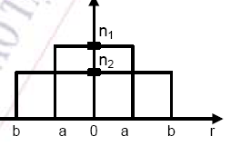
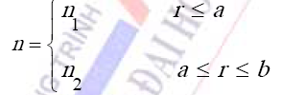
III. Phân bố chiết suất trong sợi quang
1. Sợi quang có chiết suất nhảy bậc-SI (Step index)

Slide 21
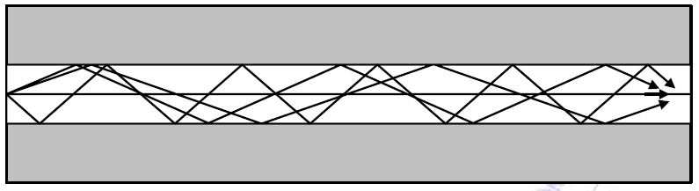
III. Phân bố chiết suất trong sợi quang
1. Sợi quang có chiết suất nhảy bậc-SI (Step index)

Slide 22
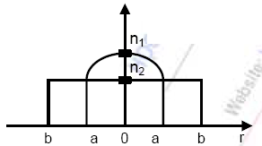
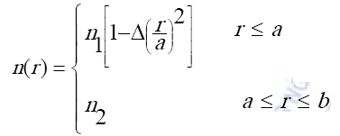
III. Phân bố chiết suất trong sợi quang
2. Sợi quang có chiết suất giảm dần GI (graded index)

Slide 23
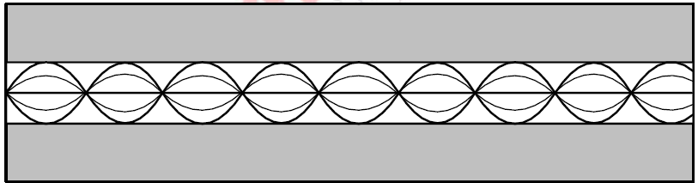
III. Phân bố chiết suất trong sợi quang
2. Sợi quang có chiết suất giảm dần GI (graded index)

Slide 24
Ví dụ:

Slide 25
IV. Sợi đơn mode, đa mode
1. Khái niệm mode sóng

Slide 26
IV. Sợi đơn mode, đa mode
1. Khái niệm mode sóng

Slide 27
IV. Sợi đơn mode, đa mode
2. Sợi đa mode

Slide 28
IV. Sợi đơn mode, đa mode
2. Sợi đa mode

Slide 29
IV. Sợi đơn mode, đa mode
3. Sợi đơn mode

Slide 30
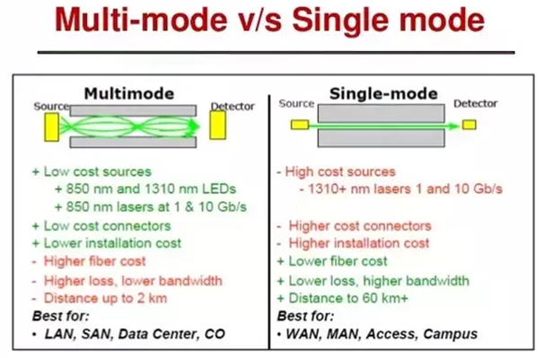
IV. Sợi đơn mode, đa mode

Slide 31
Ví dụ

Slide 32
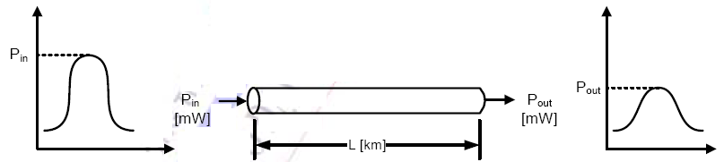
V. Các đặc tính truyền dẫn của sợi quang
Suy hao (signal attenuation, signal loss, fiber loss)
Định nghĩa

Slide 33
V. Các đặc tính truyền dẫn của sợi quang
Suy hao (signal attenuation, signal loss, fiber loss)
Định nghĩa

Slide 34
V. Các đặc tính truyền dẫn của sợi quang
Suy hao (signal attenuation, signal loss, fiber loss)
b. Các nguyên nhân gây suy hao
Suy hao do hấp thụ

Slide 35
V. Các đặc tính truyền dẫn của sợi quang
Suy hao (signal attenuation, signal loss, fiber loss)
b. Các nguyên nhân gây suy hao
Suy hao do tán xạ tuyến tính

Slide 36
V. Các đặc tính truyền dẫn của sợi quang
Suy hao (signal attenuation, signal loss, fiber loss)
b. Các nguyên nhân gây suy hao
Suy hao do uốn cong

Slide 37
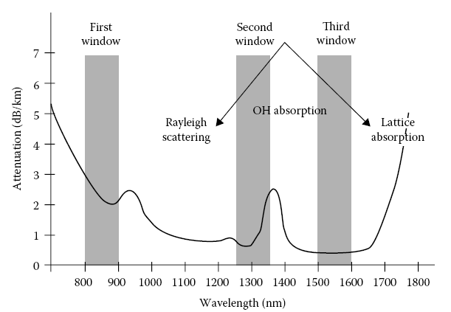
V. Các đặc tính truyền dẫn của sợi quang
Suy hao (signal attenuation, signal loss, fiber loss)
c. Đặc tuyến suy hao

Slide 38
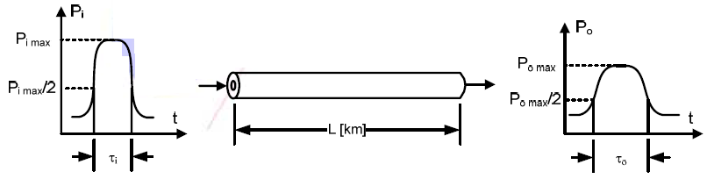
V. Các đặc tính truyền dẫn của sợi quang
2. Tán sắc (Dispersion)

Slide 39
V. Các đặc tính truyền dẫn của sợi quang
2. Tán sắc (Dispersion)
2.1 Định nghĩa độ tán sắc

Slide 40
V. Các đặc tính truyền dẫn của sợi quang
2. Tán sắc (Dispersion)
2.2 Nguyên nhân và các loại tán sắc

Slide 41
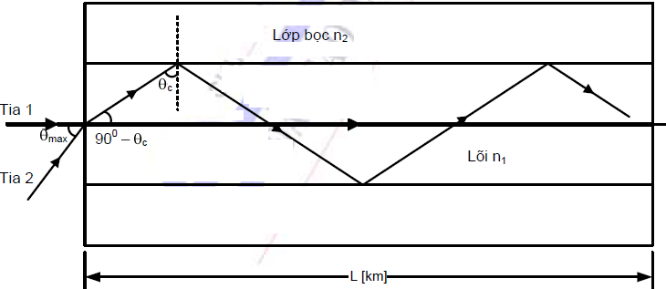
V. Các đặc tính truyền dẫn của sợi quang
2. Tán sắc (Dispersion)
2.2 Nguyên nhân và các loại tán sắc
a. Tán sắc mode (sợi SI)

Slide 42
V. Các đặc tính truyền dẫn của sợi quang
2. Tán sắc (Dispersion)
2.2 Nguyên nhân và các loại tán sắc
a. Tán sắc mode (sợi SI)

Slide 43
V. Các đặc tính truyền dẫn của sợi quang
2. Tán sắc (Dispersion)
2.2 Nguyên nhân và các loại tán sắc
a. Tán sắc mode (sợi SI)

Slide 44
V. Các đặc tính truyền dẫn của sợi quang
2. Tán sắc (Dispersion)
2.2 Nguyên nhân và các loại tán sắc
a. Tán sắc mode (sợi GI)

Slide 45
V. Các đặc tính truyền dẫn của sợi quang
2. Tán sắc (Dispersion)
2.2 Nguyên nhân và các loại tán sắc
a. Tán sắc mode (sợi GI)

Slide 46
V. Các đặc tính truyền dẫn của sợi quang
2. Tán sắc (Dispersion)
2.2 Nguyên nhân và các loại tán sắc
b. Tán sắc sắc thể

Slide 47
V. Các đặc tính truyền dẫn của sợi quang
2. Tán sắc (Dispersion)
2.2 Nguyên nhân và các loại tán sắc
b. Tán sắc sắc thể

Slide 48
V. Các đặc tính truyền dẫn của sợi quang
2. Tán sắc (Dispersion)
2.3 Tán sắc tổng cộng

Slide 49
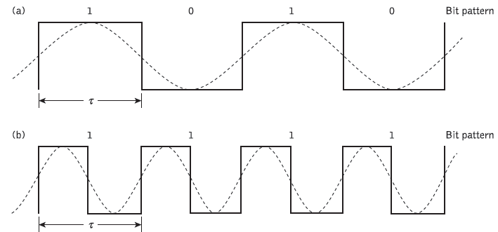
V. Các đặc tính truyền dẫn của sợi quang
2. Tán sắc (Dispersion)
2.4 Dải thông của sợi quang

Slide 50
V. Các đặc tính truyền dẫn của sợi quang
2. Tán sắc (Dispersion)
2.4 Dải thông của sợi quang

